Slide 1
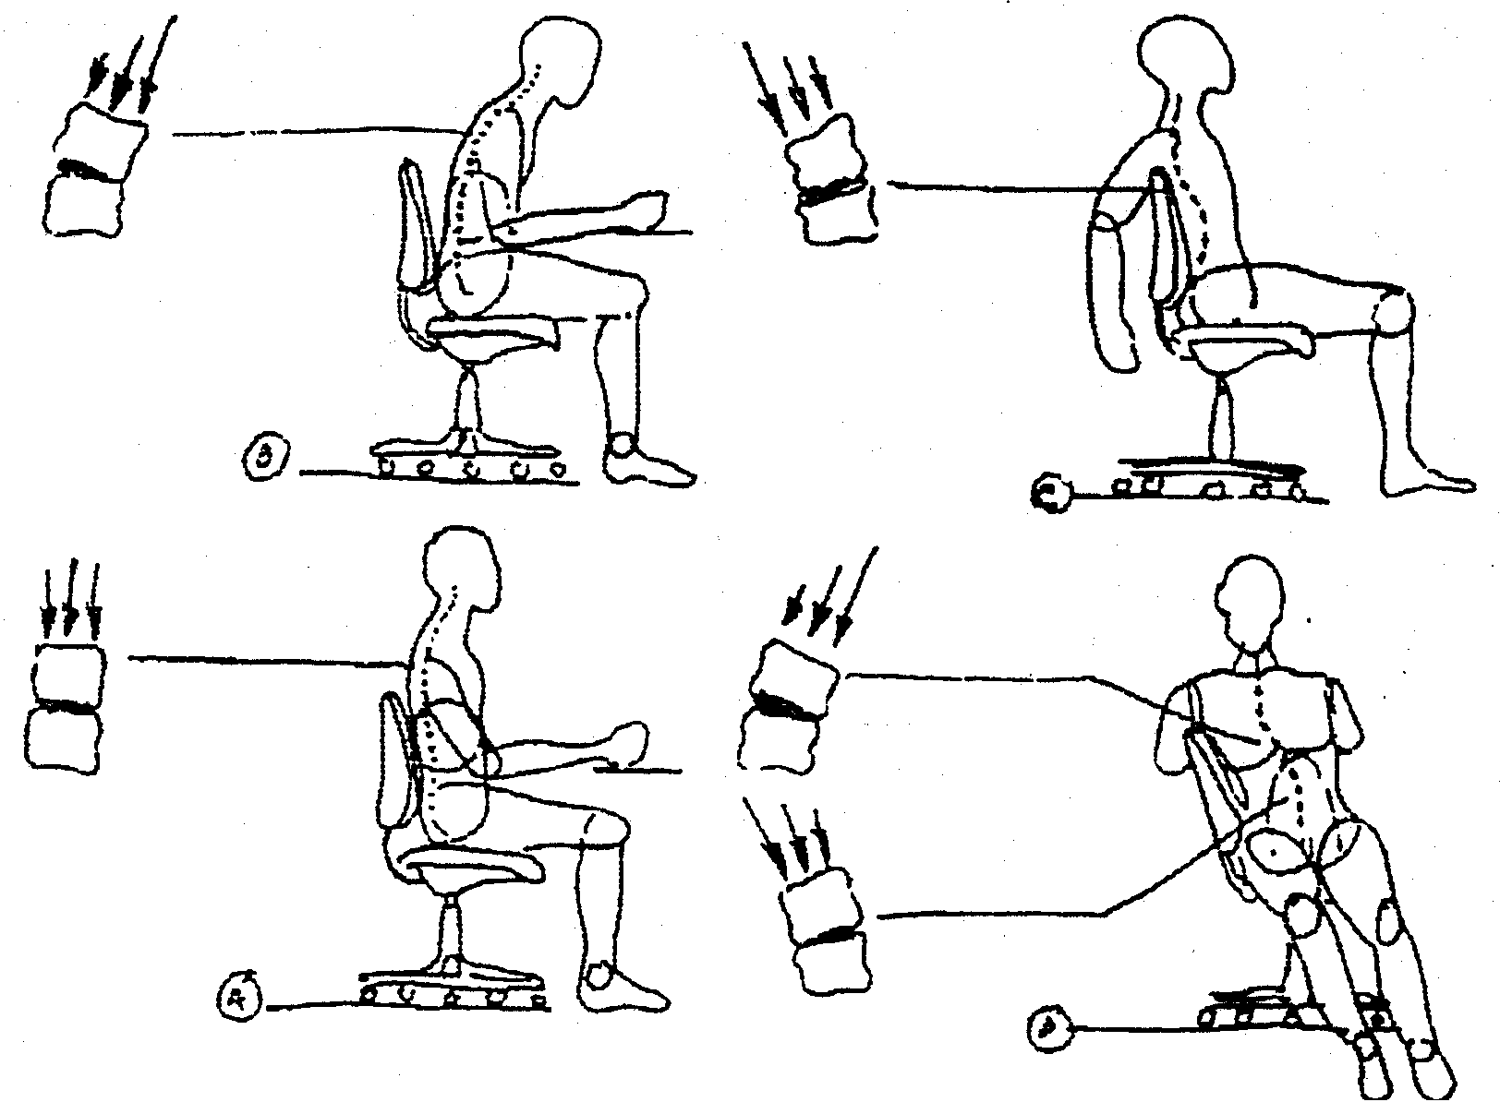
ERGONOMIKA TEMPAT DAN KONDISI LINGKUNGAN KERJA
Dwi Hurriyati,S.Psi.,M.Si

Slide 2
A. Tempat Kerja Yang Sesuai Dengan Manusia
Lingkungan fisik dalam arti semua keadaan yang terdapat di sekitar tempat kerja yang akan mempengaruhi pegawai baik secara langsung maupun secara tidak langsung

Slide 3
Lingkungan fisik dapat dibagi menjadi dua kategori, yaitu :
Lingkungan yang langsung berhubungan dengan pegawai (seperti : pusat kerja, kursi, meja,dsb)
Lingkungan perantara atau lingkungan umum (seperti : rumah, kantor, sekolah, kota, sistem jalan raya, dsb)
Lingkungan perantara, dapat juga disebut lingkungan kerja yang mempengaruhi kondisi manusia, misalnya : temperatur, kelembaban, sirkulasi udara, pencahayaan, kebisingan, getaran mekanis, bau tidak sedap, warna,dll)

Slide 4
LINGKUNGAN FISIK
TINGKAH LAKUMANUSIA
BIOMEKANIK
ANTROPOMETRI
Mempelajari manusia dari segi kemampuannya (kekuatan, daya tahan, kecepatan & ketelitian)
Mempelajari manusia dari segi keadaan dan ciri fisiknya ( dimensi linier, vol & berat)

Slide 5
Perancangan yang perlu dilakukan agar tempat kerja dapat dikatakan nyaman atau sesuai :
Perancangan berdasarkan individu ekstrim
Prinsip ini digunakan apabila mengharapkan fasilitas yang akan dirancang dapat dipakai dengan nyaman oleh sebagian besar pegawai yang akan memakainya ( biasanya minimal 95% pemakai)

Slide 6
2. Perancang Fasilitas yang bisa disesuaikan.
Prinsip ini digunakan untuk merancang suatu fasilitas agar fasilitas dapat menampung/dipakai dengan nyaman oleh semua pegawai yang mungkin memerlukannya.
Contoh :
Kursi pengemudi mobil yang diatur maju-mundur dan kemiringan sandarannya, tinggi kursi, tinggi permukaan meja yang dapat disesuaikan

Slide 7
3.Perancangan fasilitas berdasarkan harga rata-rata para pemakainya
Prinsip ini digunakan apabila perancangan didasarkan pada harga ekstrim tidak mungkin dilaksanakan, dan tidak layak menggunakan prinsip perancangan fasilitas yang bisa disesuaikan. Prinsip berdasarkan harga ekstrim tidak mungkin dilaksanakan bila lebih banyak rugi daripada untungnya. Artinya hanya sebagian kecil dari pegawai yang merasa enak dan nyaman ketika menggunakan fasilitas tsb. Sedangkan jika fasilitas tsb dirancang berdasarkan fasilitas yg dpt disesuaikan, tidak layak karena mahal biayanya.

Slide 8
B. KONDISI LINGKUNGAN KERJA YANG MEMPENGARUHI KEGIATAN MANUSIA
Beberapa faktor yang dapat mempengaruhi terbentuknya suatu kondisi lingkungan kerja dikaitkan dengan kemampuan pegawai, diantaranya :
Penerangan/Cahaya di Tempat Kerja
Temperatur/suhu udara di tempat kerja
Kelembaban di tempat kerja
Sirkulasi udara di tempat kerja
Kebisingan di tempat kerja
Getaran Mekanis di tempat kerja
Bau tidak sedap di tempat kerja
Tata warna di tempat kerja
Dekorasi di tempat kerja
Musik di tempat kerja
Keamanan di tempat kerja

Slide 9
Penerangan/Cahaya di Tempat Kerja
Pada dasarnya, cahaya dapat dibedakan menjadi dua, yaitu :
Cahaya alam yang berasal dari sinar manusia
Cahaya buatan, berupa lampu
Mengukur satuan cahaya disebut “Foot Candle”, yaitu banyaknya cahaya yang dipancarkan dari sumber cahaya sebuah lilin berukuran biasa yang jatuh di suatu benda yang berjarak satu kaki (30,48 cm) dari sebuah liln berukuran biasa.

Slide 10
Kemampuan mata untuk dapat melihat obyek dengan jelas ditentukan oleh : ukuran obyek, derajat kontras di antara obyek di sekelilingnya, luminensi (brightness) dan lamanya melihat.
Derajat kontras adalah perbedaan derajat terang relatif antara obyek dengan sekelilingnya.
Luminensi (brightness) berarti arus cahaya yang dipantulkan oleh obyek.

Slide 11
Temperatur di Tempat Kerja
Dalam keadaan normal, tiap anggota tubuh manusia mpy temperatur yang berbeda.
Tubuh manusia selalu berusaha untuk mempertahankan keadaan normal, dengan suatu sistem tubuh yang sempurna sehingga dapat menyesuaikan diri dengan perubahan yang terjadi diluar tubuh.
Kemampuan u/ menyesuaikan diri tsb ada batasnya, yi tubuh manusia masih dapat menyesuaikan dirinya dengan temperatur luar jika perubahan temperatur luar tidak lebih dari 20% untuk kondisi panas dan 35% untuk kondisi dingin dari keadaan normal tubuh

Slide 12
Kelembaban di Tempat Kerja
Kelembaban adalah banyaknya air yang terkandung dalam udara, biasa dinyatakan
dalam persentase.
Kelembaban ini berhubungan atau dipengaruhi oleh temperatur udara, dan secara bersama-sama antara temperatur, kelembaban, kecepatan udara bergerak dan radiasi panas dari udara tersebut akan mempengaruhi keadaan tubuh manusia pada saat menerima atau melepaskan panas dari tubuhnya.

Slide 13
Suatu keadaan dengan temperatur udara sangat panas dan kelembabannya tinggi, akan menimbulkan pengurangan panas dari tubuh secara besar-besara, karena sistem penguapan.
Pengaruhnya adalah makin cepatnya denyut jantung karena makin aktifnya peredaran darah untuk memenuhi kebutuhan oksigen, dan tubuh manusia selalu berusaha untuk mencapai keseimbangan antara panas tubuh dengan suhu disekitarnya.

Slide 14
Sirkulasi Udara di Tempat Kerja
Oksigen merupakan gas yang dibutuhkan o/ makhluk hidup u/ menjaga kelangsungan hidup, yaitu untuk proses metabolisme.
Udara disekitar kotor apabila kadar oksigen dalam udara tsb telah berkurang dan telah bercampur dengan gas atau bau-bauan yg berbahaya bagi kesehatan tubuh.
Kotornya udara dapat dirasakan dengan sesak napas.
Sumber utama adanya udara segar adalah adanya tanaman di sekitat tempat kerja.

Slide 15
Kebisingan di Tempat Kerja
Kebisingan, yaitu bunyi yang tidak dikehendaki oleh telingga.
Tidak dikehendaki, karena terutama dalam jangka panjang bunyi tersebut dapat mengganggu ketenangan bekerja, merusak pendengaran, dan menimbulkan kesalahan komunikasi, bahkan menurut penelitian kebisingan yang serius bisa menyebabkan kematian.

Slide 16
Ada tiga aspek yang menentukan kualitas suatu bunyi, yang bisa menentukan tingkat gangguan terhadap manusia, yi :
Lamanya kebisingan
Makin lama telingga mendengar kebisingan, makin buruk akibatnta, diantaranya pendengaran dapat makin berkurang.
Intensitas kebisingan
Intensitas biasanya diukur dengan satuan desibel (dB) yang menunjukkan besarnya arus persatuan luas.
Frekuensi kebisingan
Frekuensi yg menunjukkan jumlah gelombang suara yg sampai di telinga setiap detik, dinyatakan dalam jumlah getaran atau Hertz (Hz)

Slide 17
Getaran Mekanis di Tempat Kerja
Getaran mekanis artinya getaran yang ditimbulkan oleh alat mekanis, yang sebagian dari getaran ini sampai ke tubuh pegawai dan dapat menimbulkan akibat yang tidak diinginkan.
Besarnya getaran ditentukan oleh intensitas (meter/detik) dan frekuensi getarnya (getaran/detik).
Secara umum getaran mekanis dapat mengganggu tubuh dalam hal :
Konsentrasi bekerja
Datangnya kelelahan
Timbulnya beberapa penyakit, diantaranya gangguan mata, syaraf, peredaran darah, otot, tulang, dll.

Slide 18
Bau-bauan di Tempat Kerja
Adanya bau-bauan di sekitar tempat kerja dapat dianggap sebagai pencemaran, karena dapat mengganggu konsentrasi bekerja, dan bau-bauan yang terjadi terus-menerus dapat mempengaruhi kepekaan penciuman.
Pemakaian “air condition” yang tepat merupakan salah satu cara yang dapat digunakan untuk menghilangkan bau-bauan yang mengganggu di sekitas tempat kerja.

Slide 19
Tata Warna di Tempat Kerja
Warna | Sifat | Pengaruh | Untuk ruang / Kerja
Merah Kuning Biru | Dinamis, merangsang dan panas Keanggunan, bebas, hangat Tenang, tentram dan sejuk | Menimbulkan semangat kerja Menimbulkan rasa gembira dan merangsang urat syaraf mata. Mengurangi tekanan atau ketegangan | Pekerjaan sepintas (singkat) Gang-gang jalan lorong Berfikir konsentrasi

Slide 20
Dekorasi di Tempat Kerja
Dekorasi ada hubungannya dengan tata warna yang baik,karena itu dekorasi tidak hanya berkaitan dengan hiasan ruang saja tetapi berkaitan juga dengan cara menagtur tata letak, tata warna, perlengkapan dan lainnya untuk bekerja.
10. Musik di Tempat Kerja
Menurut para pakar, musik yang nadanya lembut sesuai dengan suasana, waktu dan tempat dapat membangkitkan dan merangsang pegawai untuk bekerja.

Slide 21
11. Keamanan di Tempat Kerja
Guna menjaga tempat dan kondisi lingkungan kerja tetap dalam keadaan aman maka perlu diperhatikan adanya keamanan dalam bekerja. Oleh karena itu faktor keamanan perlu diwujudkan keberadaannya.

